Slide 1
UNIVERSIDADE ABERTA DO SUS
UNIVERSIDADE FEDERAL DE PELOTAS
Especialização em Saúde da Família
Modalidade a Distância - Turma 7
Melhoria da Atenção aos Usuários com Hipertensão Arterial Sistêmica e/ou Diabetes Mellitus, na UBS Maria de Fátima do Nascimento, Agua Nova/RN.
Especializando: Martha Sarmiento Olivera
Orientador: Sérgio Vinicius Cardoso de Miranda
Pelotas, 2015

Slide 2
INTRODUÇÃO
HAS – DM
Morbimortalidade
Ações na Atenção Básica
Prevenção
Promoção
Evitar Complicações e sequelas
Melhoria à saúde e à qualidade de vida.

Slide 3
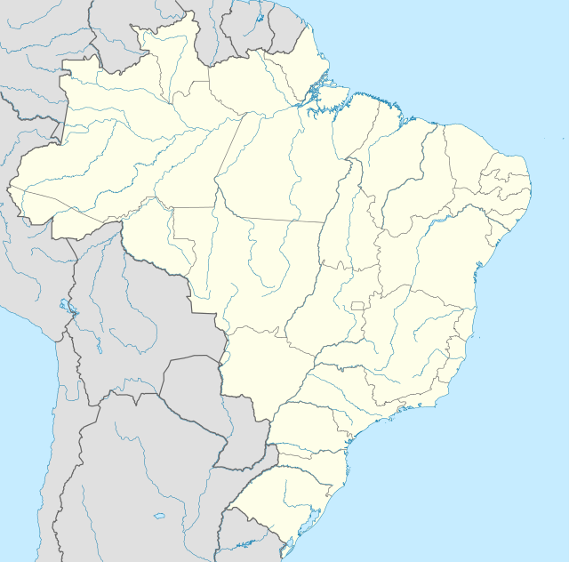
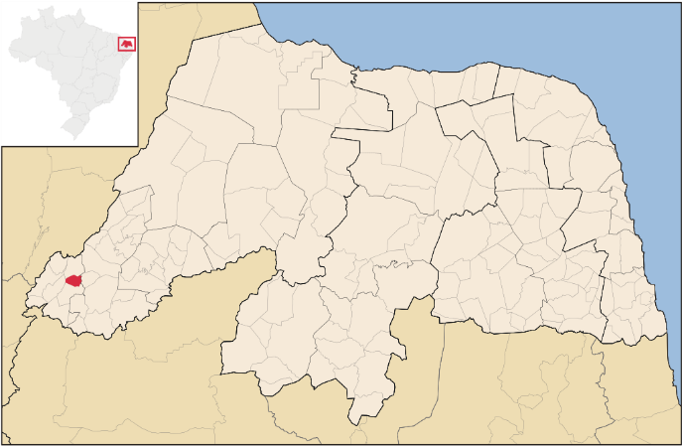
AGUA NOVA
Município pertencente ao estado Rio Grande do Norte.
Localizado na mesorregião Oeste Potiguar
Clima da região é predominante semiárido, de altas temperaturas com poucas chuvas.
Atividade econômica: agricultura (milho e feijão).
Baixa disponibilidade de agua produto da seca.
A população estimada de 3.064 habitantes de acordo com dados do IBGE.

Slide 4
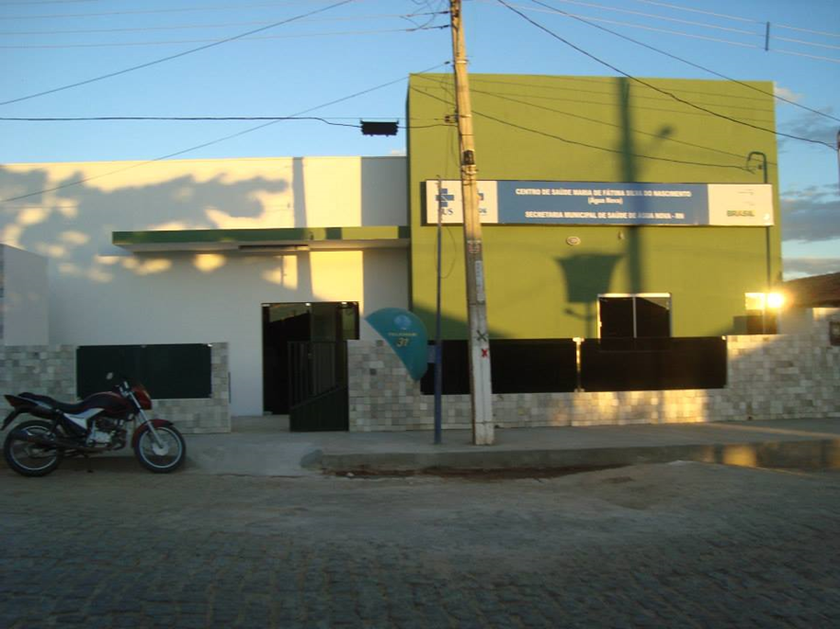
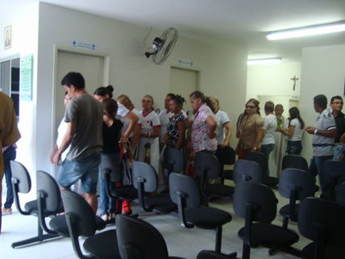
Situação de Saúde
Principais problemas de saúde: doenças crônicas não transmissíveis (HAS, DM), infecções respiratórias, doenças virais, Dengue entre outras.
Principais fatores de risco: alcoolismo, excesso consumo de sal, gordura e dependência de drogas psicotrópicas.
UBS urbana: infraestrutura física ótima, com Equipe de Saúde da Família.

Slide 5
UBS Maria de Fátima do Nascimento
Modelo de atenção centrado na Estratégia de Saúde da Família.
A ESF composta pela médica, enfermeira, técnica de enfermagem, 5 ACS, equipe odontológico (cirurgião-dentista e ASB)
NASF ( nutricionista, assistente social, educador físico, Fisioterapeuta)
Sala de recepção.
Sala de espera
Sala de vacinação.
Sala de triagem.
Sala de curativo.
Sala de observação.
Dois consultórios (médico e
de enfermagem)
Sala de esterilização.
Farmácia.
Sala de reuniões.
- Consultório de odontologia
- Copa/cozinha.
- Banheiros.
ESF

Slide 6

Ação Programática de usuários portadores de HAS e DM antes da intervenção.
Baixa Cobertura.
Deficiente qualidade dos atendimentos.
Deficientes registros.
Acolhimento de má qualidade.
Baixa adesão.
Insuficientes ações de promoção e prevenção.

Slide 7
OBJETIVO GERAL
Melhorar a atenção aos usuários com Hipertensão Arterial Sistêmica e/ou Diabetes Mellitus, na área de abrangência da UBS Maria de Fátima do Nascimento, município de Agua Nova/RN.

Slide 8

Usuários hipertensos e diabéticos com 20 anos ou mais residentes no território
Intervenção
12 semanas
Monitoramento e avaliação
Qualificação da pratica clinica
Organização e Gestão dos serviços
Engajamento público

Slide 9
LOGÍSTICA
Caderno de Atenção Básica # 36 (Estratégia para o cuidado para a pessoa com Diabetes)
Caderno de Atenção Básica # 37 (Estratégia para o cuidado para a pessoa com HAS)
Fichas de atendimento individual.
Prontuários clínicos da UBS
Planilha de coleta de dados disponibilizada pelo curso
Ficha de espelho disponibilizada pelo curso

Slide 10
OBJETIVOS, METAS E RESULTADOS
Antes da Intervenção
Cobertura
HAS 152 (24%)
DM 35 (19%)
- Divulgação do Programa do Projeto.
Rastreamento na população com risco.
Incremento das visitas domiciliares, busca ativa de faltosos a consulta.
Atividades de promoção e prevenção em saúde.
- Participação ativa de todos os integrantes da equipe de ESF nas ações.
- Sensibilização da comunidade com estas doenças.
Final da Intervenção
Cobertura
HAS 307(65,9%)
DM 91(79,1%)

Slide 11
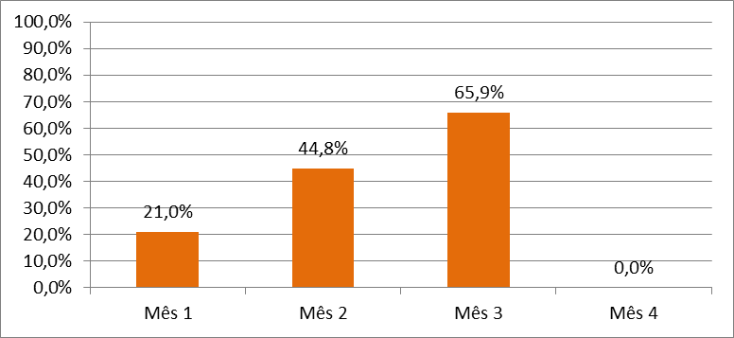
Objetivo 1 : Ampliar a cobertura a Hipertensos e/ou Diabéticos.
Meta 1.1: Cadastrar 60 % dos Hipertensos da área de abrangência.
Primeiro mês 98 usuários hipertensos (21%).
Segundo mês 209 usuários hipertensos (44,8%).
Terceiro mês 307 usuários hipertensos (65,9%).

Slide 12
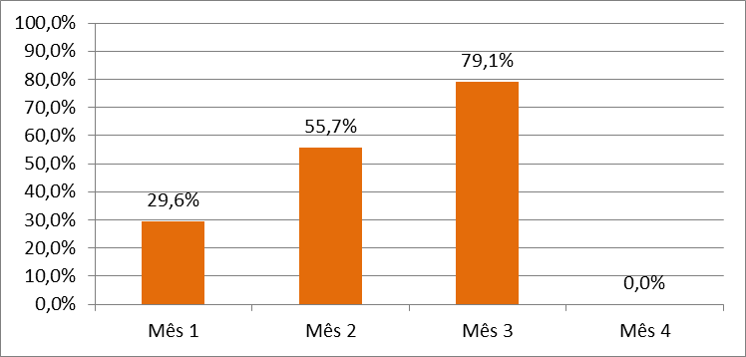
Objetivo 1 : Ampliar a cobertura a Hipertensos e/ou Diabéticos.
Meta 1.2: Cadastrar 60 % dos Diabéticos da área de abrangência.
Primeiro mês 34 usuários diabéticos (29,6%).
Segundo mês 64 usuários (55,7%).
Terceiro mês 91 usuários (79,1%).

Slide 13
Resultados
Indicadores de qualidade.
Intervenção
Antes da intervenção
Indicadores de qualidade deficientes.
Exame clinico HAS 100%
DM 100%.
Exames complementares HAS 85,9% DM 80,1%.
Prescrição de medicamentos 98,9% para HAS e 100%DM
Avaliação odontológica HAS 100% e DM 100%.

Slide 14
Objetivo 2: Melhorar a qualidade na atenção a hipertensos e diabéticos.
Meta 2.1 e 2.2: Realizar exame clínico apropriado em 100% dos hipertensos e diabéticos cadastrados.
Atingimos o 100% os três meses com 98, 209 e 307 hipertensos respectivamente
Atingimos o 100% os três meses com 34, 64 e 91 diabéticos respectivamente

Slide 15
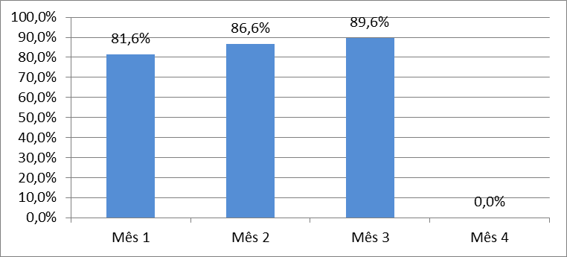
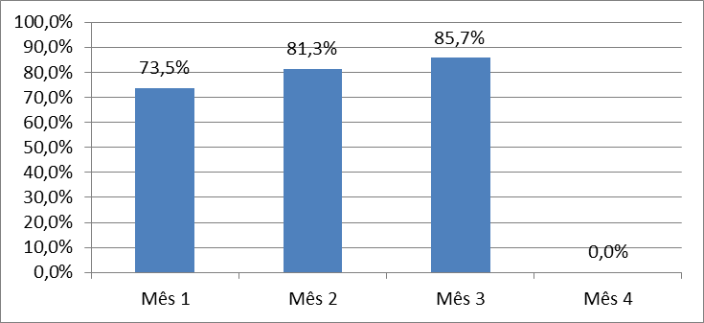
Objetivo 2: Melhorar a qualidade na atenção a hipertensos e diabéticos.
Meta 2.3 e 2.4: Garantir a 100% dos hipertensos e diabéticos cadastrados a realização de exames complementares em dia de acordo com o protocolo.
Primeiro mês 80 HAS (81,6%).
Segundo mês 181 (86,6%).
Terceiro mês 275 (89,6%).
Primeiro mês 25 DM (73,5%).
Segundo mês 52 (81,3%).
Terceiro mês 78 (85,7%).

Slide 16
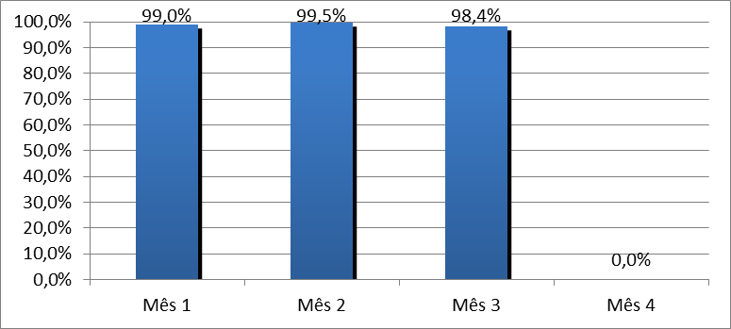
Objetivo 2: Melhorar a qualidade na atenção a hipertensos e diabéticos.
Meta 2.5 e 2.6: Priorizar a prescrição de medicamentos da farmácia popular para 100% dos hipertensos e diabéticos cadastrados na unidade de saúde.
Primeiro mês 97 HAS (99,0%). Segundo mês 208 (99,5%).
Terceiro mês 302 (98,4%).
Atingimos o 100% os três meses com 34, 64 e 91 diabéticos respectivamente

Slide 17
Objetivo 2: Melhorar a qualidade na atenção a hipertensos e diabéticos.
Meta 2.7 e 2.8: Realizar avaliação da necessidade de atendimento odontológico em 100% dos hipertensos e diabéticos cadastrados.
Atingimos o 100% os três meses com 34, 64 e 91 diabéticos respectivamente
Atingimos o 100% os três meses com 98, 209 e 307 hipertensos respectivamente

Slide 18
Resultados
Intervenção
Antes da intervenção indicadores de adesão deficientes
- Capacitações
- Organização do trabalho da equipe.
Definição das atribuições.
Monitoramento semanal das ações
Incremento das visitas domiciliares e busca ativa de faltosos
Logramos atingir 100 % de faltosos a consulta

Slide 19
Objetivo 3: Melhorar a adesão de hipertensos e/ou diabéticos ao programa.
Meta 3.1 e 3.2: Buscar 100% dos hipertensos e diabéticos faltosos às consultas na unidade de saúde conforme a periodicidade recomendada.
Atingimos o 100% os três meses com 98, 209 e 307 hipertensos respectivamente
Atingimos o 100% os três meses com 34, 64 e 91 diabéticos respectivamente

Slide 20
Resultados
Intervenção
Antes da intervenção indicadores de registro da informação insuficientes (não controle, registros inadequados).
- Capacitações
- Organização do trabalho da equipe
- Definição das atribuições
- Monitoramento semanal das ações
Logramos atingir 99,4% para HAS e 100 % para DM no registro da informação e ficha de acompanhamento.

Slide 21
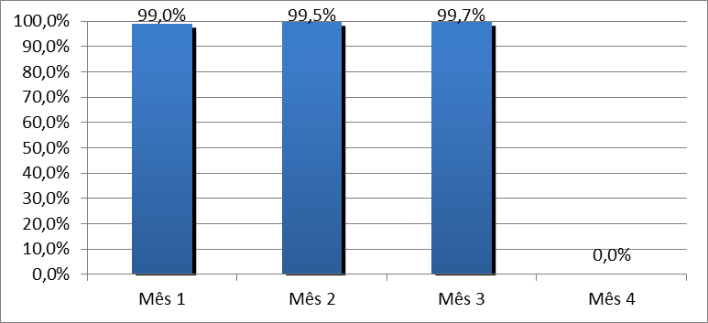
Objetivo 4: Melhorar o registro das informações.
Meta 4.1 e 4.2: Manter ficha de acompanhamento de 100% dos hipertensos e diabéticos cadastrados na unidade de saúde.
Atingimos o 100% os três meses com 34, 64 e 91 diabéticos respectivamente
Primeiro mês 97 HAS (99,0%). Segundo mês 208 (99,5%).
Terceiro mês 306 (99,7%).

Slide 22
Resultados
Intervenção
Antes da intervenção indicadores de avaliação de risco cardiovascular não se realizava
- Capacitações
- Prioridade do atendimento aos usuários de alto risco
- Ajuste do tempo médio das consultas
- Atribuições dos membros da equipe
Logramos atingir 100 % da avaliação do riso cardiovascular.

Slide 23
Objetivo 5: Mapear hipertensos e diabéticos de risco para doença cardiovascular.
Meta 5.1 e 5.2: Realizar estratificação do risco cardiovascular em 100% dos hipertensos e diabéticos cadastrados na unidade de saúde.
Atingimos o 100% os três meses com 34, 64 e 91 diabéticos respectivamente
Atingimos o 100% os três meses com 98, 209 e 307 hipertensos respectivamente

Slide 24
Resultados
Intervenção
Antes da intervenção indicadores de promoção de saúde insuficientes
Orientações
- Alimentação saudável
- Prática regular de atividade física
- Riscos do tabagismo
- Higiene bucal
Logramos orientar e atingir o 100 % dos usuários

Slide 25
Objetivo 6: Promover a saúde de hipertensos e diabéticos
Meta 6.1 e 6.2: Garantir orientação nutricional sobre alimentação saudável a 100% dos hipertensos e diabéticos cadastrados.
Orientação ao 100% os três meses com 34, 64 e 91 diabéticos respectivamente.
Orientação ao 100% os três meses com 98, 209 e 307 hipertensos respectivamente.

Slide 26
Objetivo 6: Promover a saúde de hipertensos e diabéticos
Meta 6.3 e 6.4: Garantir orientação em relação à prática regular de atividade física a 100% dos hipertensos e diabéticos cadastrados.
Orientação ao 100% os três meses com 34, 64 e 91 diabéticos respectivamente.
Orientação ao 100% os três meses com 98, 209 e 307 hipertensos respectivamente.

Slide 27
Objetivo 6: Promover a saúde de hipertensos e diabéticos
Meta 6.5 e 6.6: Garantir orientação sobre os riscos do tabagismo a 100% dos hipertensos e diabéticos cadastrados.
Orientação ao 100% os três meses com 34, 64 e 91 diabéticos respectivamente.
Orientação ao 100% os três meses com 98, 209 e 307 hipertensos respectivamente.

Slide 28
Objetivo 6: Promover a saúde de hipertensos e diabéticos
Meta 6.7 e 6.8: Garantir orientação sobre higiene bucal a 100% dos hipertensos e diabéticos cadastrados.
Orientação ao 100% os três meses com 34, 64 e 91 diabéticos respectivamente.
Orientação ao 100% os três meses com 98, 209 e 307 hipertensos respectivamente.

Slide 29
DISCUSSÃO
Importância da Intervenção
Mais capacitada
Melhor organizada, unida
Adequado planejamento do processo de trabalho.
Equipe
Agendamentos mais organizados
Acolhimento de Qualidade
Melhor definição da função de cada profissional
Maior cobertura e adesão
Serviço
Maior conhecimento sobre HAS e DM
Maior relacionamento com a equipe
Mais participação nas ações de saúde.
Satisfação com a qualidade nos atendimentos.
Comunidade

Slide 30
Mudanças que pretendemos:
. Alcançar 100% da cobertura dos usuários portadores de HAS e DM.
. Estender a intervenção a todas as equipes da UBS.
. Desenvolver outros projetos.
. Ampliar o trabalho de sensibilização da comunidade em quanto a priorização da atenção destes usuários em especial os de alto risco.
Intervenção incorporada à rotina do serviços

Slide 31
Reflexão crítica sobre o processo de aprendizagem
Expectativas
-Troca de conhecimentos e experiências com profissionais e aquisição de novos conhecimentos, atitudes e praticas.
-Acionar sobre os principais problemas de saúde da minha comunidade para melhorar o estado de saúde e qualidade de vida da população
-Conhecer os objetivos, princípios e diretrizes do SUS no Brasil, tendo como base a APS.
Significado e aprendizado
-Proporcionou a inserção num processo pedagógico reflexivo e dinâmico, com espaços de discussão e analise.
- Maior interação com a equipe de ESF, secretaria de saúde, gestores municipais e comunidade.
-Usar o raciocínio clinico para a toma de decisões com formação humanista.
-Contribuir à atenção integral de nossa população

Slide 32
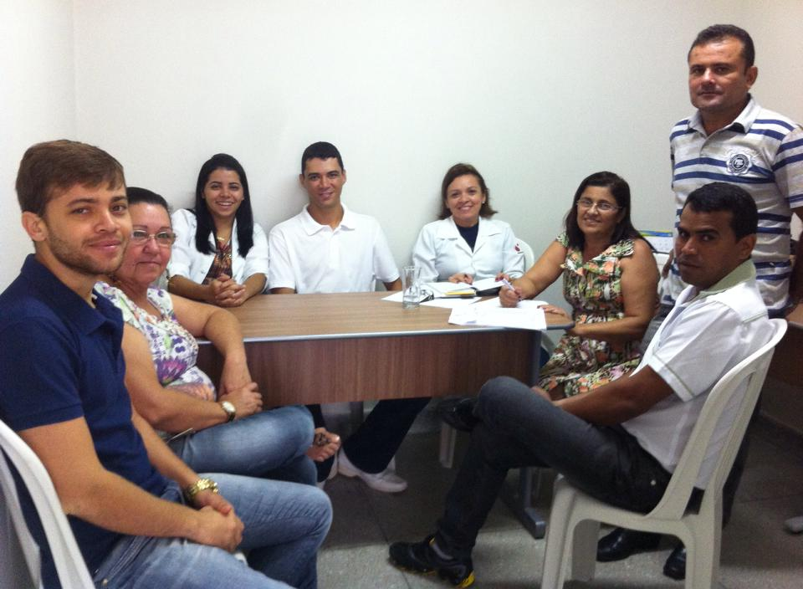
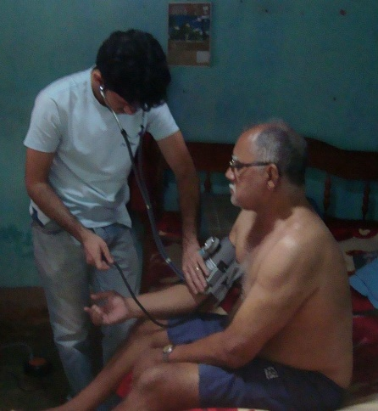
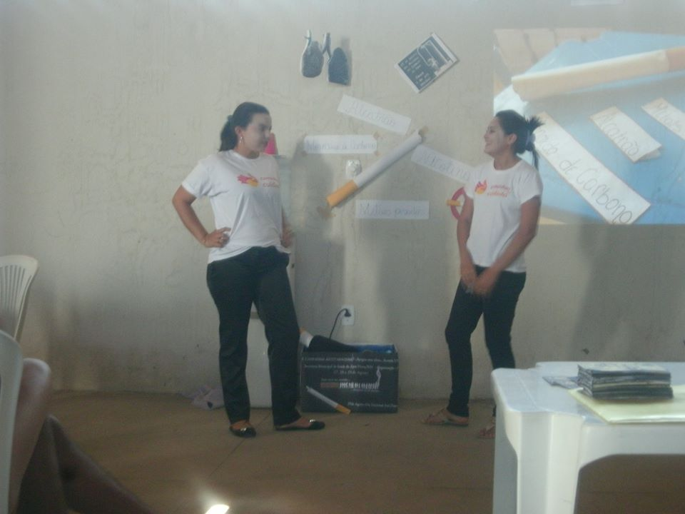
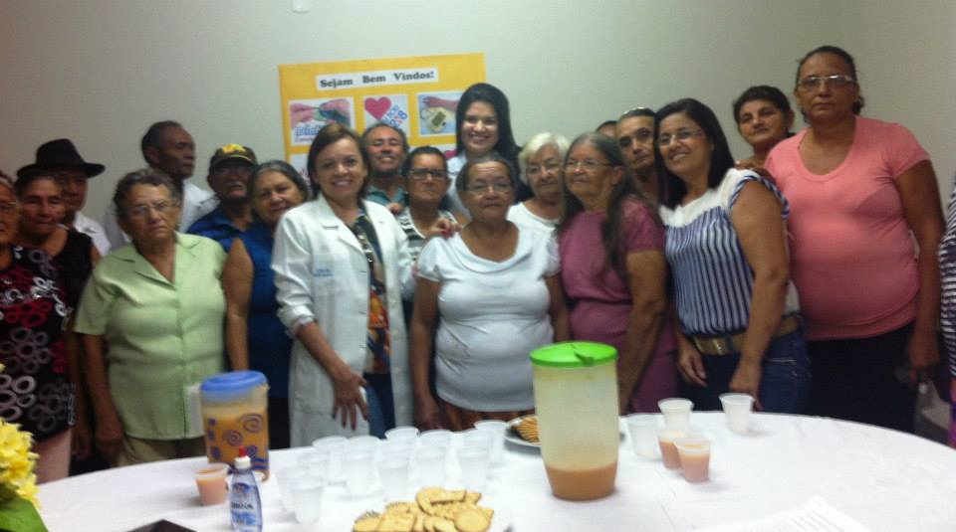

Slide 33
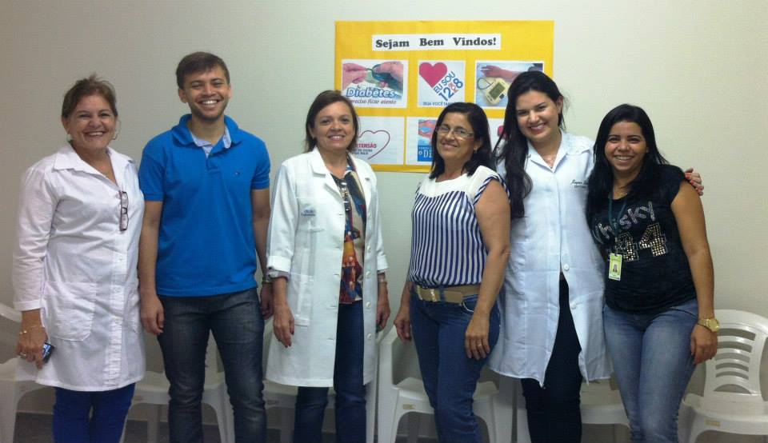
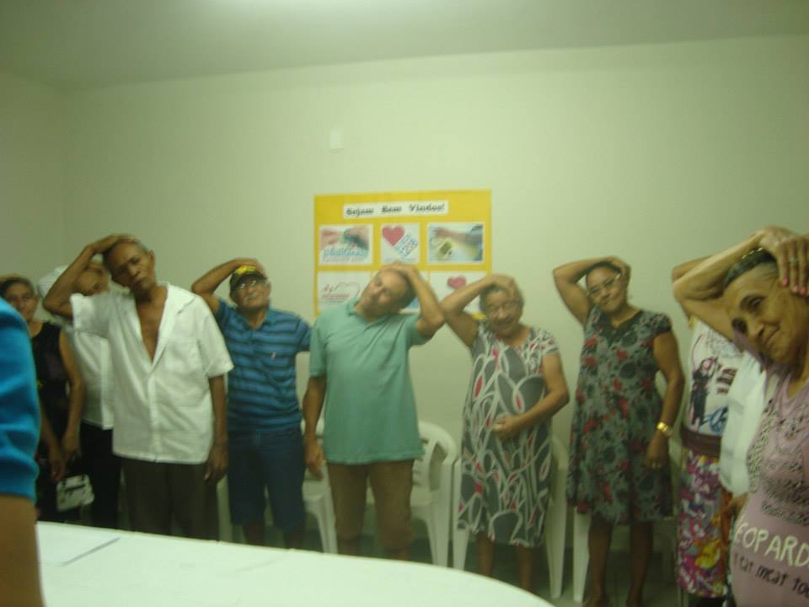
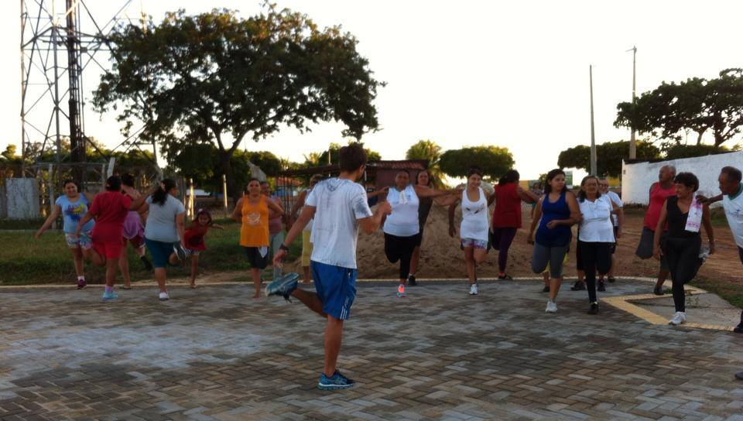
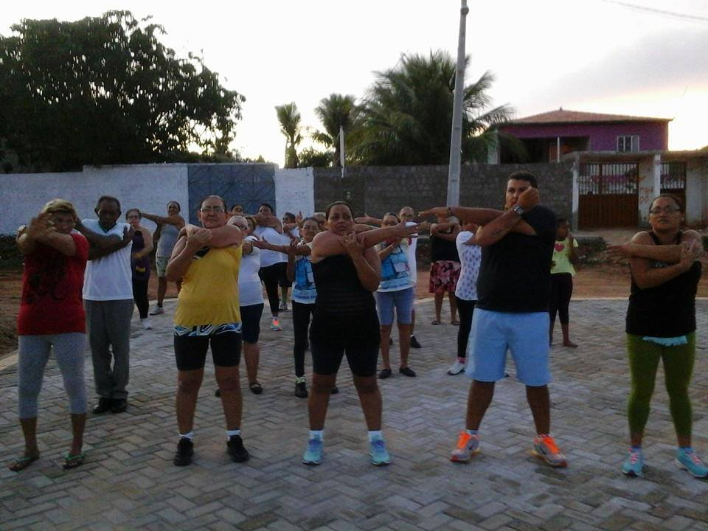

Slide 34

Fé na vida, fé no homem,
fé no que virá
Nós podemos tudo, nós podemos
mais
Vamos lá fazer o que será.
Gonzaguinha

Slide 35
MUITO OBRIGADA

